Slide 1
INETRAKTIVNI POUK PRI MATEMATIKI NA PREDMETNI STOPNJI
NA PRIMERU TRANSFORMACIJ
Antonija Miklavčič-Jenič, OŠ Dolenjske Toplice, antonija.jenic@guest.arnes.si

Slide 2
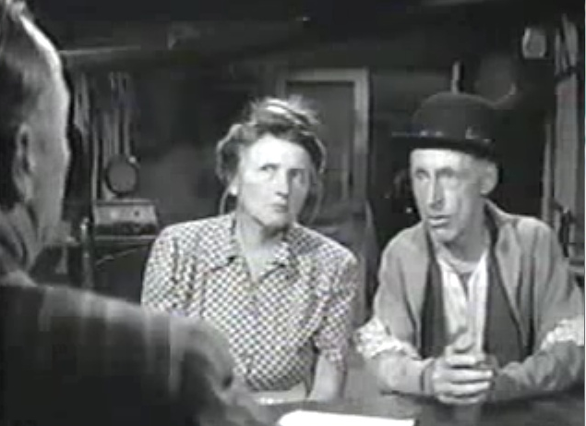
Oh ta MATEMATIKA
PA ZAKAJ?
http://www.youtube.com/watch?v=vU5LoCLGMdQ

Slide 3
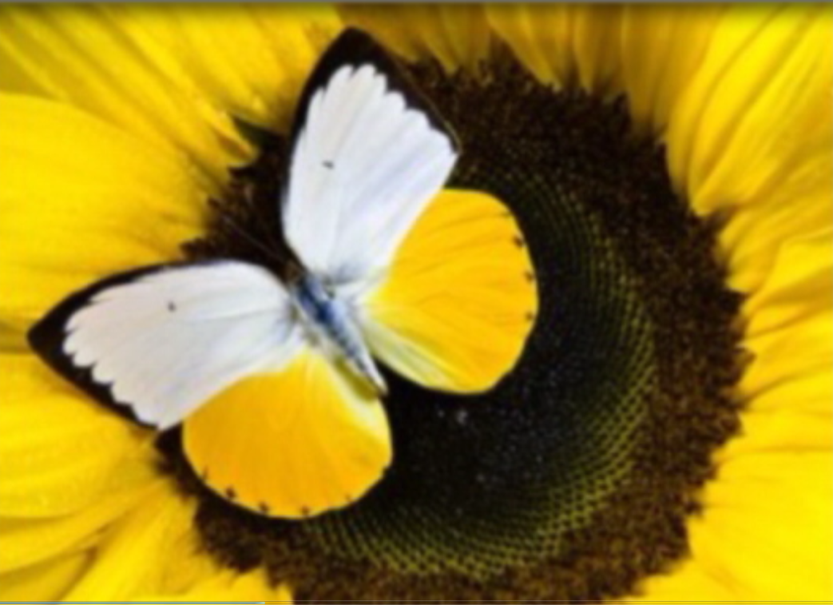
Zrcaljenje čez premico (uvod)
ogled video filma
simetrije

Slide 4
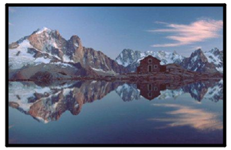
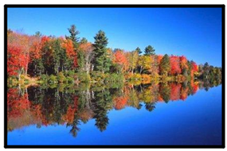

Ponovitev somernosti
s₂
s₁
s₃
http://dmentrard.free.fr/GEOGEBRA/Maths/Geometrie/Symnature.html

Slide 5
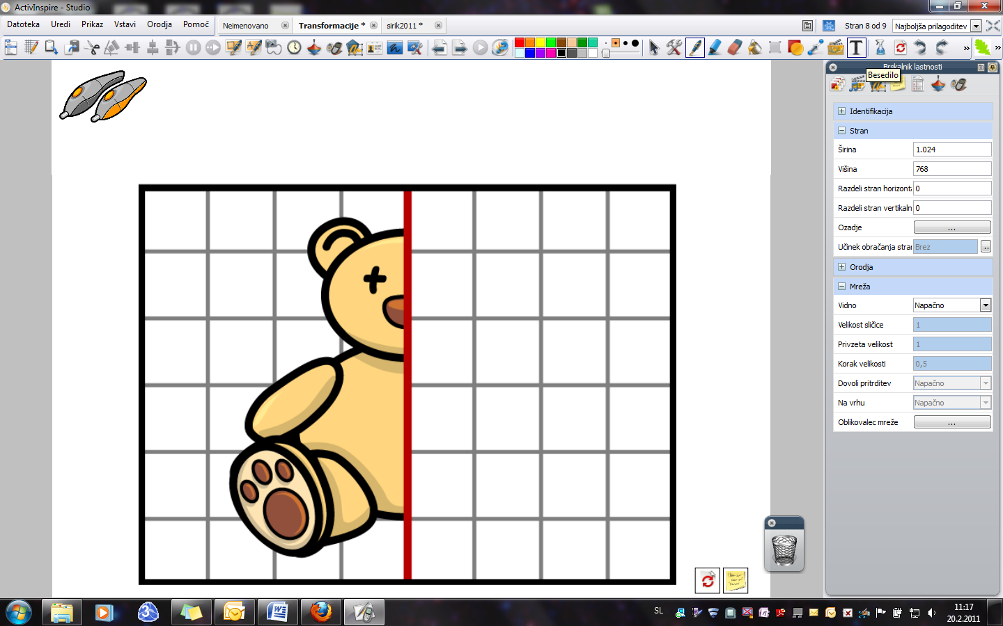
Dopolnjevanje slike

Slide 6
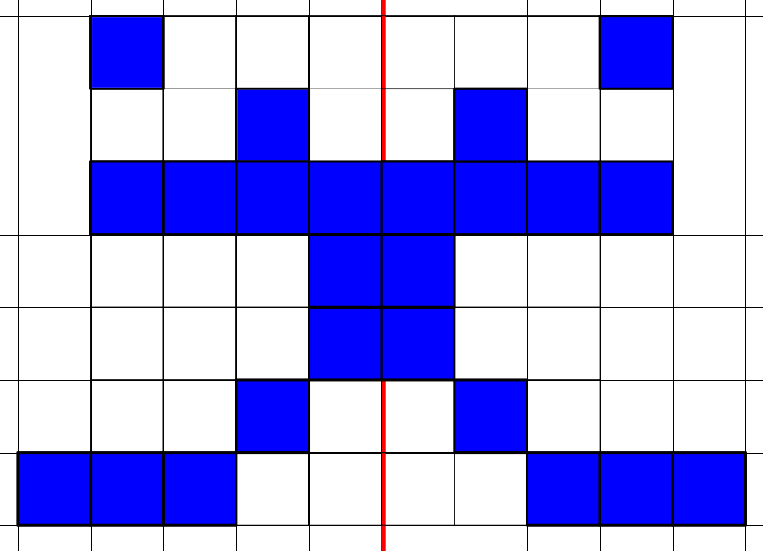
Tekmovanje v sestavljanju celotne slike

Slide 7
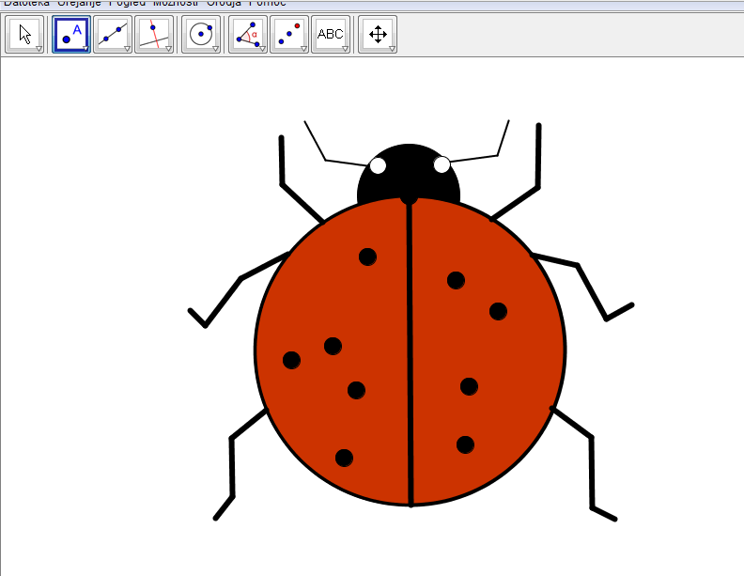
Tekmovanje v sestavljanju celotne slike

Slide 8
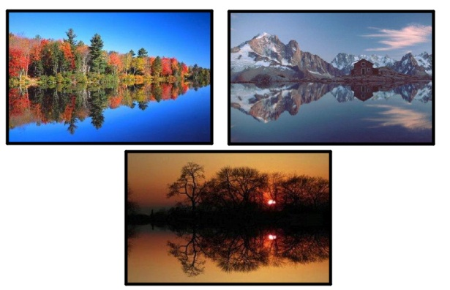
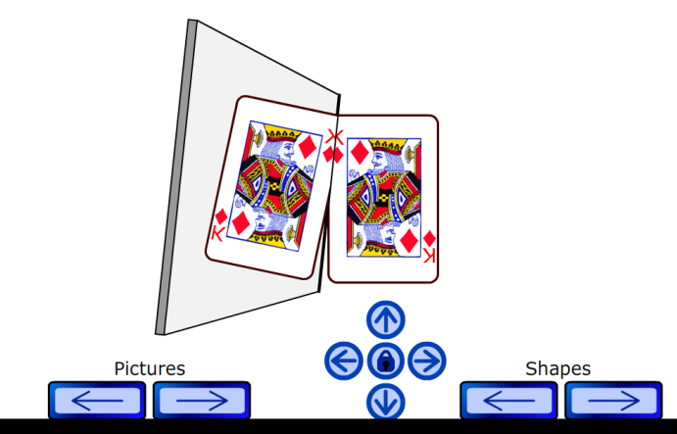

Ponovitev somernosti
Zrcaljenje čez premico
Ogledalo
Metulj

Slide 9
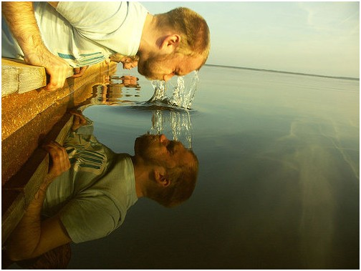
Zrcaljenje čez premico
Packa

Slide 10
Potek nadaljnega dela
Zapis zapisa zrcaljenja,
sled točke,
zrcaljenje osnovnih geometrijskih elementov,
raziskovanje lastnosti na primerih,
zapis lastnosti.

Slide 11
Simetrala daljice, kota
Konstrukcija simetrale daljice.
Konstrukcija simetrale kota.

Slide 12
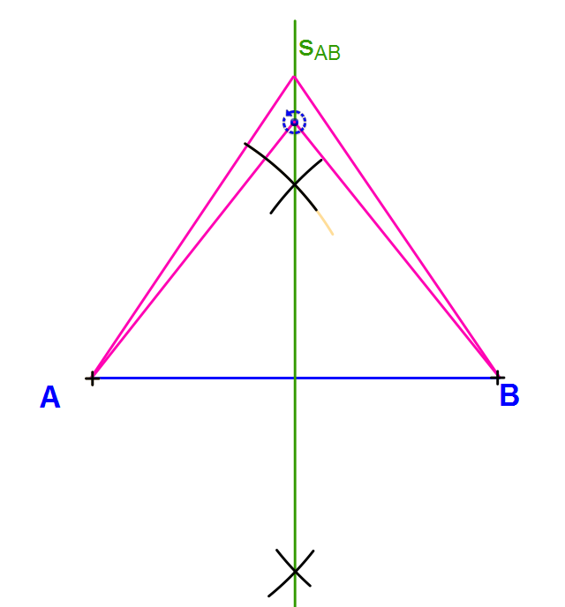
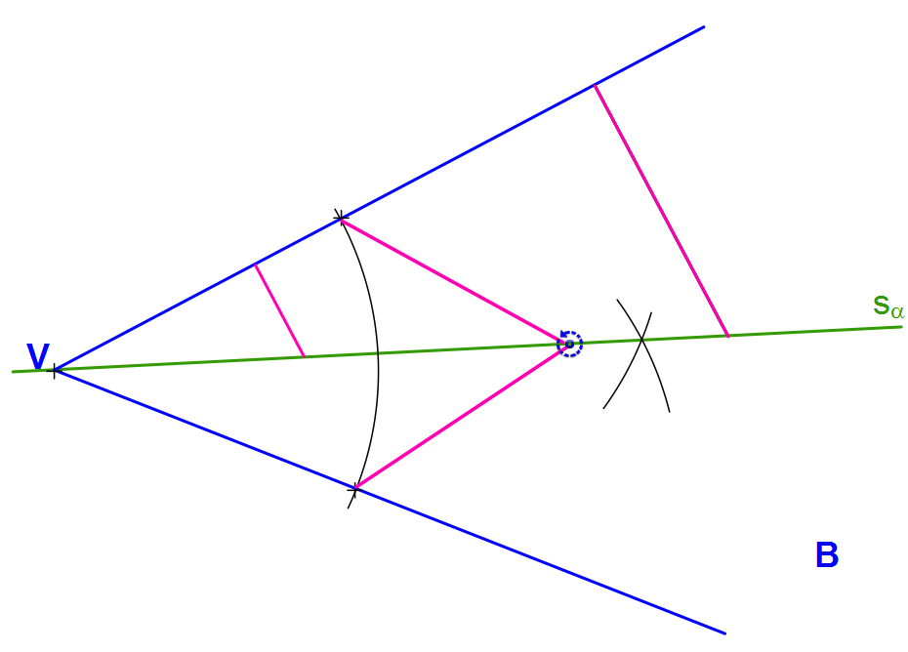
Raziskovanje lastnosti simetral
Oddaljenost od oglišč daljice,
oddaljenost od krakov kota.

Slide 13
Natančno določanje pik

Slide 14
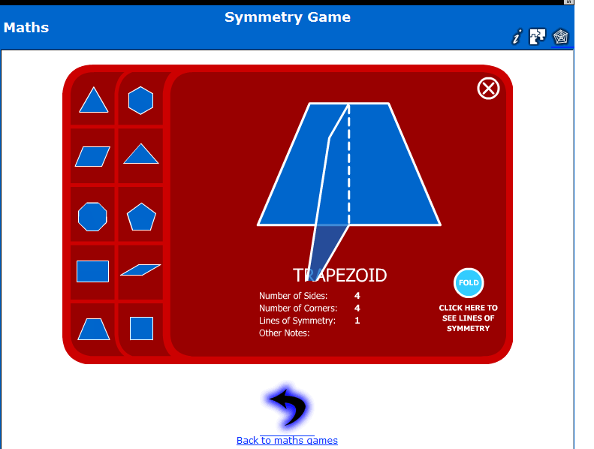
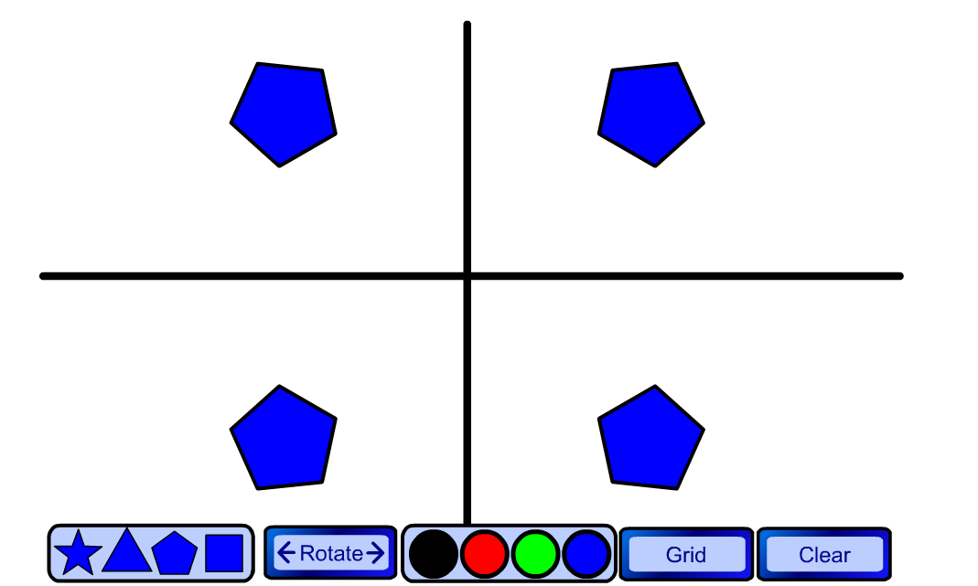
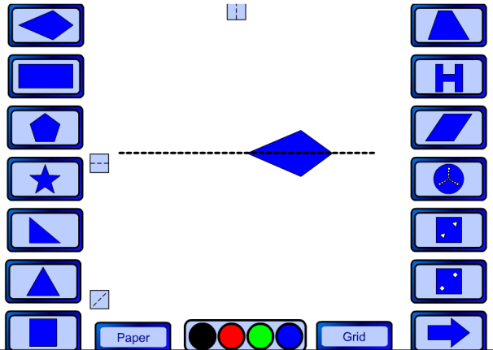
Spletne animacije

Slide 15
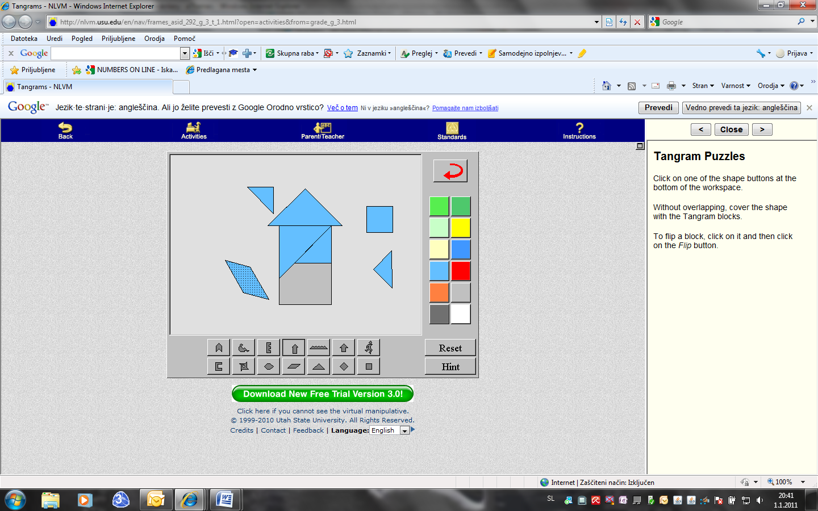
Spletne animacije
neinteraktivne,
interaktivne.

Slide 16
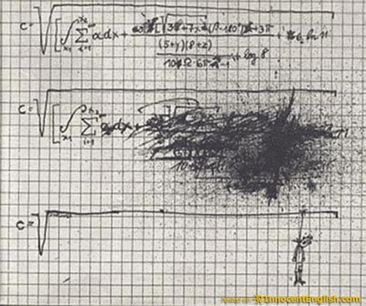
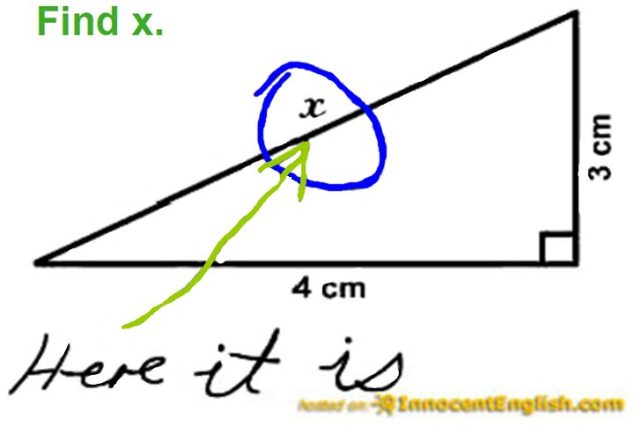
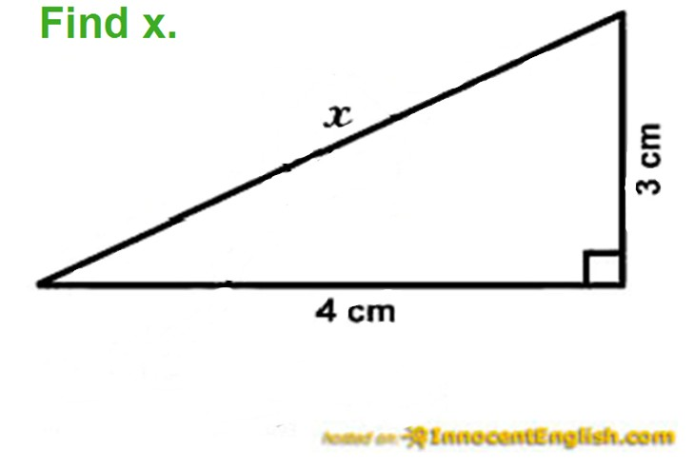
Kvizi
http://www.educa.fmf.uni-lj.si/izodel/sola/2000/dira/jelka/zrcaljenjecezpremico.html

Slide 17
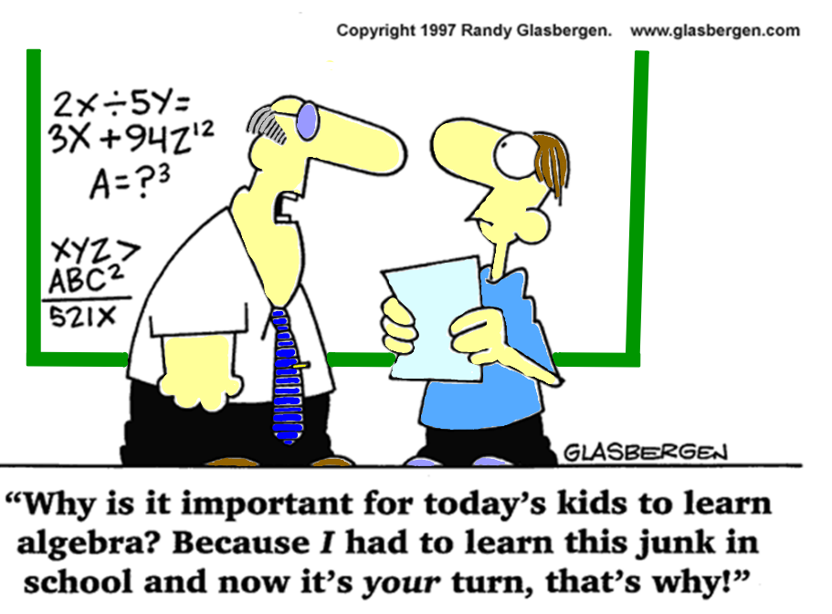
ZA konec!
HVALA!

